Slide 2
- Xác định được vị trí địa lí, một số địa danh tiêu biểu (ví dụ: dãy núi Hoàng Liên Sơn, đỉnh Phan –xi –pang, cao nguyên Mộc Châu,...) cảu vùng Trung du và miến núi Bắc Bộ trên bản đồ hoặc lược đồ.
- Quan sát lược đồ, tranh ảnh mô tả được một trong những đặc điểm thiên nhiên (ví dụ: địa hình, khí hậu, sông ngòi,...) của vùng Trung du và miền núi Bắc Bộ

Slide 5
4. Biện pháp bảo vệ thiên nhiên và phòng, chống thiên tai
Dựa vào kiến thức đã học, em hãy kể tên một số thiên tai thường xảy ra ở vùng Trung du và miền núi Bắc Bộ.
2. Đọc thông tin và sơ đồ hình 15, em hãy nêu một số biện pháp góp phần bảo vệ thiên nhiên và phòng, chống thiên tai.

Slide 6
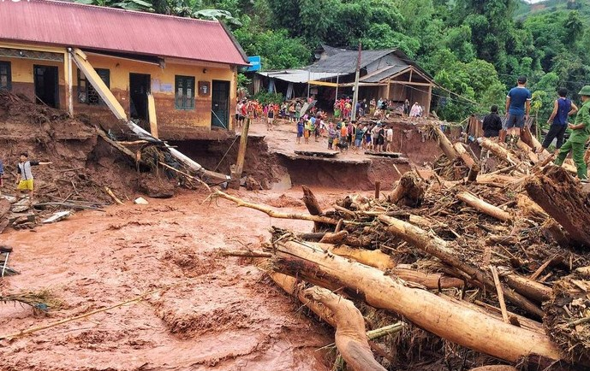
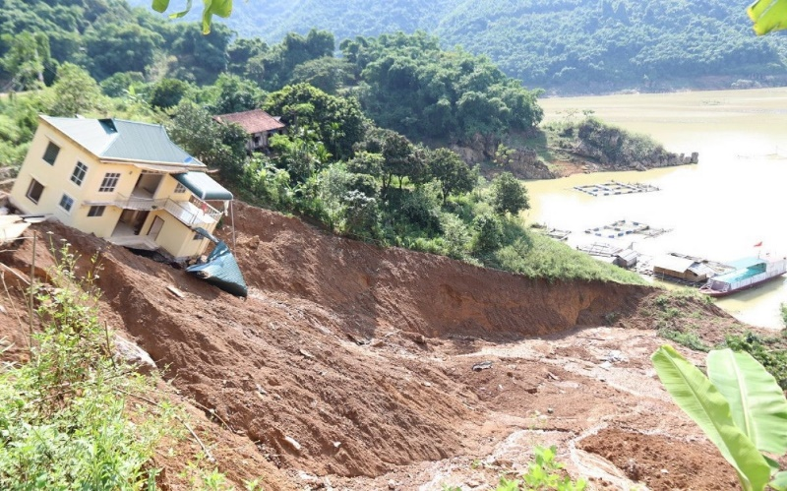
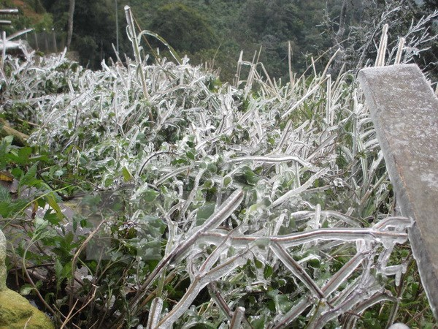
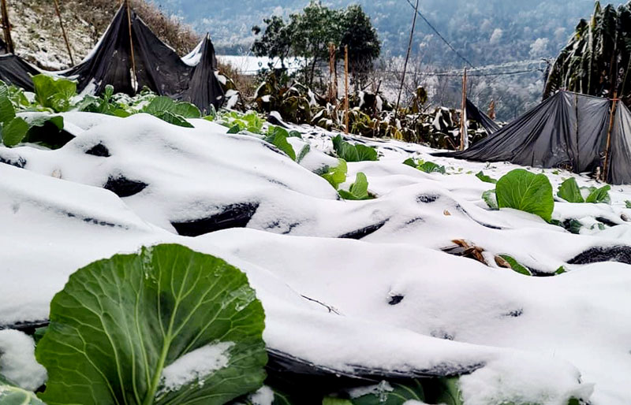
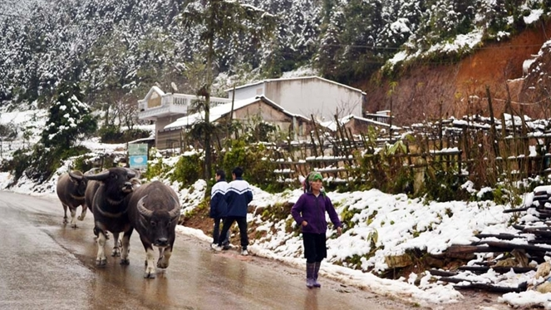
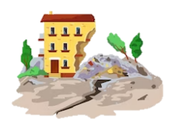
4. Biện pháp bảo vệ thiên nhiên và phòng, chống thiên tai
Một số thiên tai thường xảy ra ở vùng Trung du
và miền núi Bắc Bộ.
Lũ quét
Sạt lở đất
Sương muối
Thiên tai là hiện tượng tự nhiên bất thường có thể gây thiệt hại về người, tài sản, môi trường, điều kiện sống và các hoạt động kinh tế – xã hội,…
Rét đậm, rét hại

Slide 7
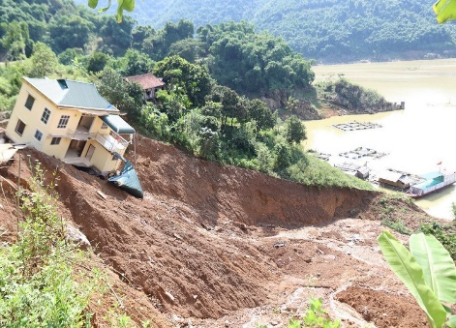
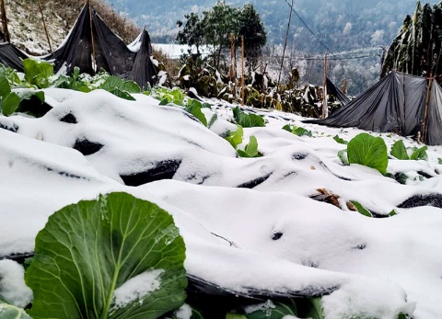
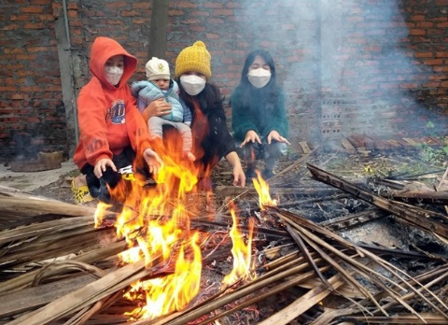
4. Biện pháp bảo vệ thiên nhiên và phòng, chống thiên tai
Trung du và miền núi Bắc Bộ là vùng chịu ảnh hưởng của các thiên tai, gây thiệt hại về người và tài sản. Vì vậy, cần thức hiện các biện pháp để bảo vệ thiên nhiên và phòng, chống thiên tai.

Slide 8
4. Biện pháp bảo vệ thiên nhiên và phòng, chống thiên tai
2. Đọc thông tin và sơ đồ hình 15, em hãy nêu:
Một số biện pháp góp phần bảo vệ thiên nhiên và phòng, chống thiên tai.
Biện pháp
Trồng rừng và bảo vệ rừng
Di chuyển người dân khỏi nơi có nguy cơ xảy ra thiên tai
Sử dụng tiết kiệm, hiệu quả tài nguyên thiên nhiên
Xây dựng các công trình thủy lợi
Giáo dục ý thức bảo vệ tài nguyên thiên nhiên và phòng, chống thiên tai
Hình 15. Sơ đồ một số biện pháp bảo vệ thiên nhiên và phòng, chống thiên tai ở
vùng Trung du và miền núi Bắc Bộ

Slide 9
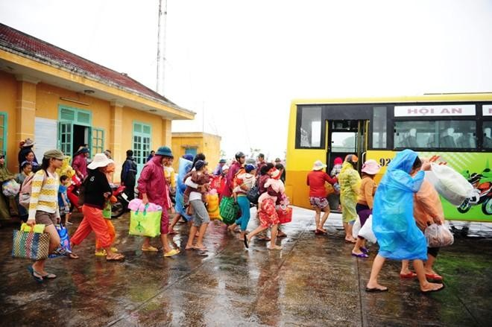
Một số biện pháp góp phần bảo vệ thiên nhiên và phòng, chống thiên tai.
Di chuyển người dân khỏi nơi xảy ra thiên tai
Mục đích của việc này là gì?
Bảo đảm an toàn về tính mạng của người dân và hạn chế thiệt hại do thiên tai gây ra

Slide 10
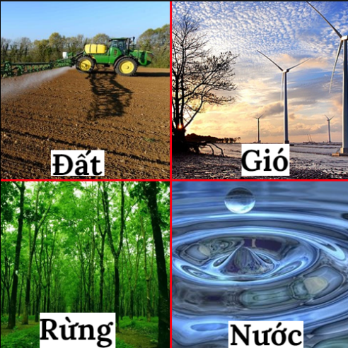
Một số biện pháp góp phần bảo vệ thiên nhiên và phòng, chống thiên tai.
Tài nguyên thiên nhiên là những vật chất có sẵn trong tự nhiên mà con người có thể khai thác, chế biến, sử dụng, phục vụ cuộc sống của con người (rừng cây, các động vật, thực vật quý hiếm, các khoáng sản, các nguồn nước, dầu, khí). Tài nguyên thiên nhiên là có hạn, vì vậy, chúng ta cần sử dụng tiết kiệm, hiệu quả chúng:
Tiết kiệm điện
Giảm sử dụng túi nilon
Sử dụng năng lượng mặt trời và những nguồn năng lượng sạch
Trồng nhiều cây xanh
Sử dụng tiết kiệm, hiệu quả tài nguyên thiên nhiên

Slide 11
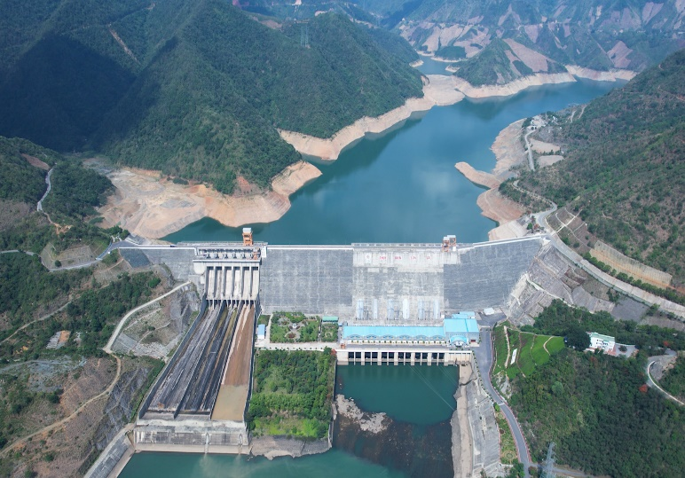
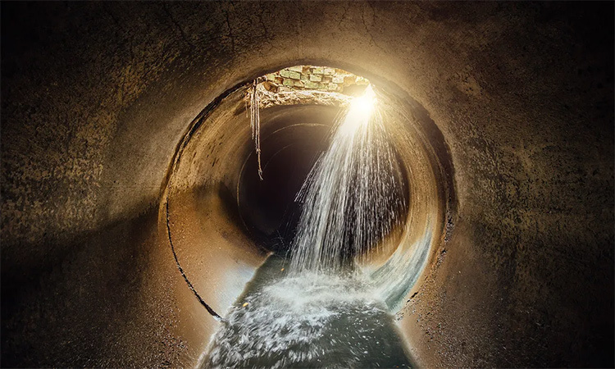
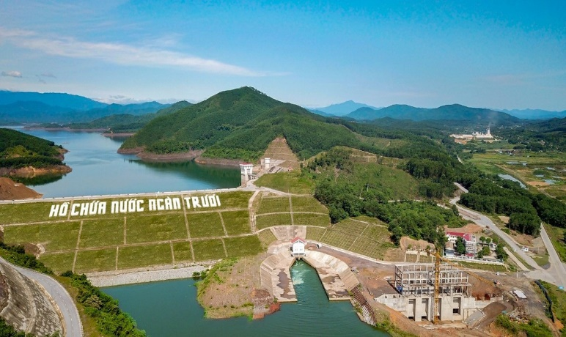
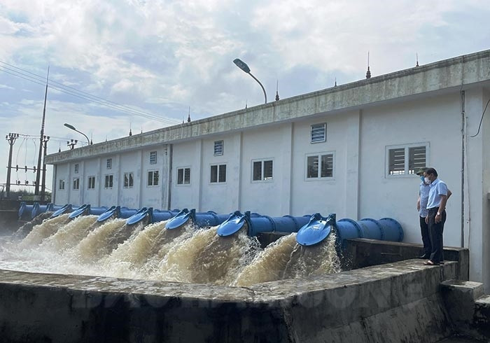
Một số biện pháp góp phần bảo vệ thiên nhiên và phòng, chống thiên tai.
Công trình thủy lợi bao gồm đập, hồ chứa nước, cống, trạm bơm, kè, bờ bao thủy lợi và công trình khác phục vụ quản lý, khai thác thủy lợi.
Thủy lợi là giải pháp nhằm tích trữ, cấp, tưới, tiêu và thoát nước phục vụ sản xuất nông nghiệp, nuôi trồng thủy sản, sản xuất muối; kết hợp cấp, tiêu, thoát nước cho sinh hoạt và các ngành kinh tế khác; góp phần phòng, chống thiên tai, bảo vệ môi trường, thích ứng với biến đổi khí hậu và bảo đảm an ninh nguồn nước.
Xây dựng các công trình thủy lợi

Slide 12
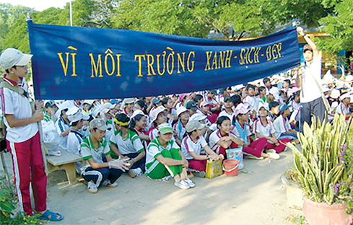
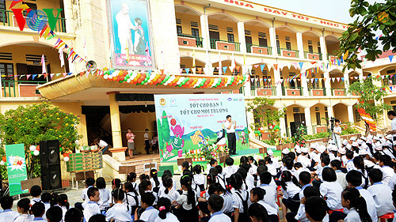
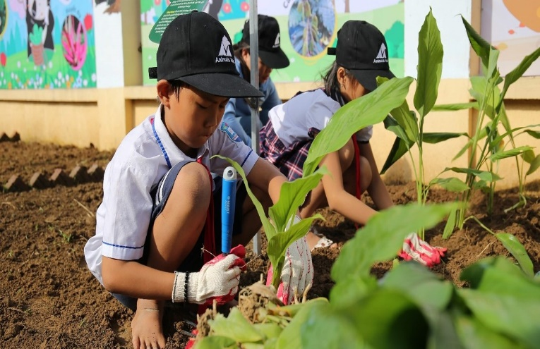
Một số biện pháp góp phần bảo vệ thiên nhiên và phòng, chống thiên tai.
Hãy kể một số việc làm em đã làm để bảo vệ môi trường
Giáo dục ý thức bảo vệ tài nguyên thiên nhiên và phòng, chống thiên tai

Slide 14
Hãy cho biết trong các câu sau câu nào đúng, câu nào sai.
a. Vùng Trung du và miền núi Bắc Bộ tiếp giáp với hai quốc gia là Lào với Cam-pu-chia (Cambodia)
Sai
b. Vùng Trung du và miền núi Bắc Bộ có khí hậu nhiệt đới ẩm gió mùa với mùa đông lạnh nhất cả nước.
Đúng
c. Vùng Trung du và miền núi Bắc Bộ có nhiều sông lớn thuận lợi cho phát triển thủy điện.
Đúng
d. Vùng Trung du và miền núi Bắc Bộ là nơi giàu tài nguyên khoáng sản bậc nhất cả nước.
Đúng

Slide 16
Hãy cùng chúng tớ đến thăm thị xã
Sa Pa nhé!
Du lịch qua màn ảnh

Slide 17
Nếu đi du lịch ở thị xã Sa Pa, em sẽ chọn đi vào mùa nào trong năm? Vì sao?
Hãy suy nghĩ, viết câu trả lời của mình vào giấy nháp
Chia sẻ trước lớp lựa chọn và lí do bản thân

Slide 18
- Xác định được vị trí địa lí, một số địa danh tiêu biểu (ví dụ: dãy núi Hoàng Liên Sơn, đỉnh Phan –xi –pang, cao nguyên Mộc Châu,...) cảu vùng Trung du và miến núi Bắc Bộ trên bản đồ hoặc lược đồ.
- Quan sát lược đồ, tranh ảnh mô tả được một trong những đặc điểm thiên nhiên (ví dụ: địa hình, khí hậu, sông ngòi,...) của vùng Trung du và miền núi Bắc Bộ

